Slide 1

Rizcardeau
Notes:
SAMUEL
Annoncer le groupe pour la présentation

Slide 2

Objectifs du projet
Développement d’une application web de vente aux enchères
Durée du projet : 2 mois
Permettre aux utilisateurs de rechercher, visualiser et enchérir sur des lots
Offrir une plateforme intuitive pour la soumission et la gestion des enchères
Intégrer une gestion de profil
Notes:
Samuel faire du bla bla comme tu sais faire

Slide 3
Analyse des fonctionnalités demandés
Affichage des lots par catégorie
Soumission d’un lot aux enchères
Identification
Vente
Enchère sur un lot
Lots suivis
Notes:
Julie

Slide 4
Déroulement
Avril | Mai | Juin
22 | 25 | 26 | 29 | 02 | 03 | 06 | 13 | 16 | 17 | 23 | 24 | 27 | 30 | 31 | 03 | 06 | 07 | 10 | 13 | 14 | 17 | 20 | 21
Sprint 0 | Sprint 1 | Sprint 2 | Sprint 3
Sprint 0 | Lecture du cahier des charges Userstories Installation Environnement
Sprint 1 |  | Affichage des lots par catégorie
Sprint 2 |  |  | Identification Enchérir sur des lots
Sprint 3 |  |  |  | Soumission d’un lot aux enchères Vente
Notes:
Julie

Slide 5
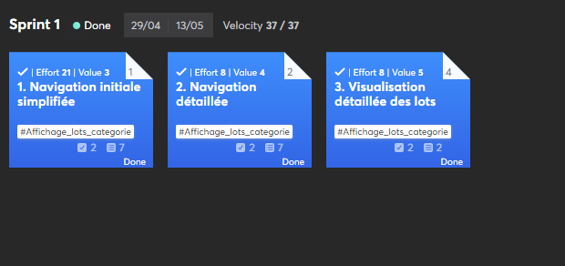
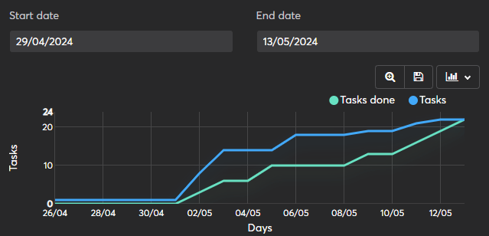
Déroulement – Sprint 1
Notes:
Julie

Slide 6
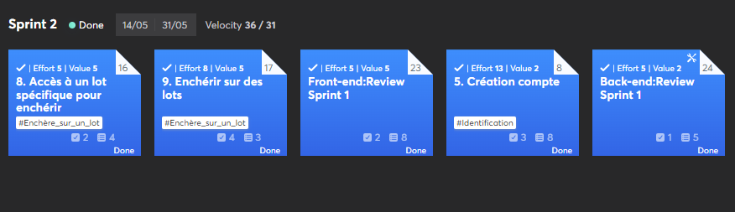
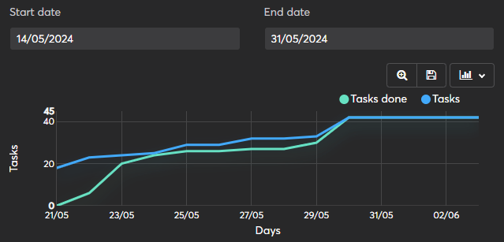
Déroulement – Sprint 2
Notes:
Julie

Slide 7
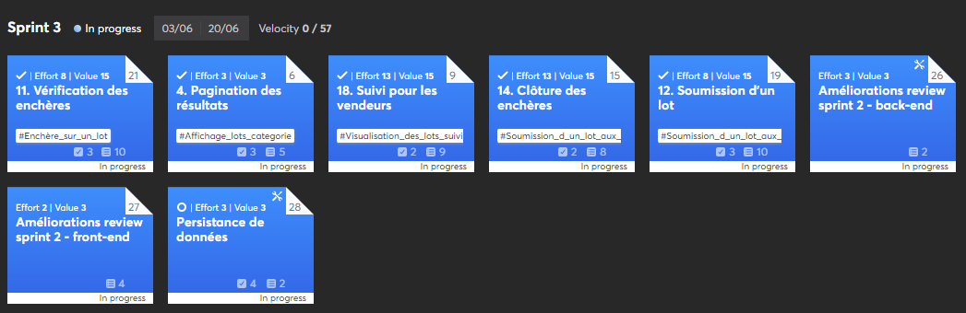
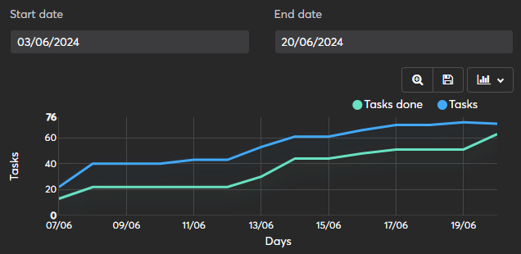
Déroulement – Sprint 3
Notes:
Julie

Slide 8

Conception - Architecture
IDE : Intellij Ultimate
Backend : Springboot
Frontend : Vue.js
Base de données : H2
Serveur d’image : Amazon
Notes:
Samuel Parler des différents éléments que l'on a utilisé pour concevoir le projet

Slide 9
Conception – Choix technologiques
Session utilisateur (IsConnected)
Logique des catégories (parentCategory)
Classe "State" pour les lots
Identification unique des lots (n° lots)
Notes:
Samuel Bla bla sur les choix LocalStorage pour les users

Slide 10
Démonstration de l’application
Notes:
PC Samuel – Front Julie

Slide 11
Implémentation – Processus Vendeur
Accès au site
Liste des lots en vente
Visualiser l’état des lots
Authentification
Profil
Formulaire soumission lot
Soumettre lot
Clôturer un lot
Details du lot
Notes:
FRONT SAMUEL – PC Julie

Slide 12
Implémentation Démo et explications codes
Notes:
FRONT Samuel - julie Montrer le code pour la soumission d'un lot

Slide 13

Améliorations
Identification
Authentification (Token)
Enchère sur un lot
Montant réservé
Vente
Attribution lot acquis
Lots suivis
Historique des lots suivis/acquis
Base de données
H2 à SQL

Slide 14

Collaboration en équipe
Outils collaboratifs :
IceScrum
GitHub
Teams
Entente
Répartition du travail :
par tâches sur IceScrum
peu de conflits sur Git
Feedback régulier
Notes:
Samuel – Julie Samuel : Bonne entente Bonne répartition Parler des outils utiliser etc....

Slide 15
Conclusion
Notes:
Samuel – Julie Samuel : Parler de ce que le projet m'a amener Des compétences gagnées
Problèmes rencontrés
Qu'est ce qu'on pourrait refaire différemment
Qu'est ce que j'ai aimer pas aimer ? (il serait bien d'avoir au moins une periode avec les deux profs en meme temps histoire de pas avoir toujours des infos différentes)
Julie :
Apport du projet : sur la collaboration et sur la compréhension du Frontend et Backend / compétences Git/Compétence Scrum
Problèmes : Aurais aimé finir le projet sur toutes les fonctionnalités demandées
Refaire différemment : Construire mieux notre userstories plus larges pour réussir à implémenter plusieurs fonctionnalités et mieux quantifier la charge de travail.
Aimer : Collaboration avec Samuel, l’agilité du projet et la découverte de Git
Pas Aimer : La documentation

